Slide 1
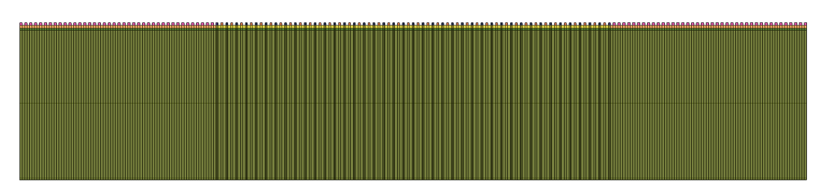
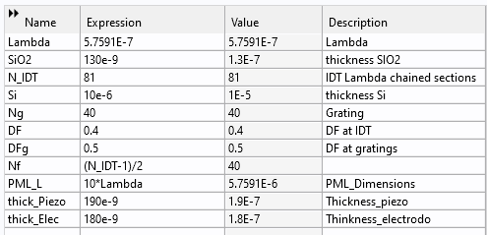
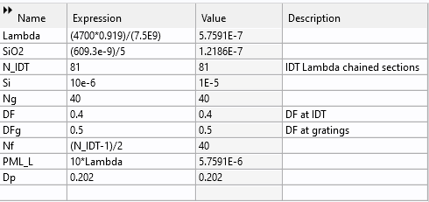
Resonator at 7.5 GHz LiNb03

Slide 2
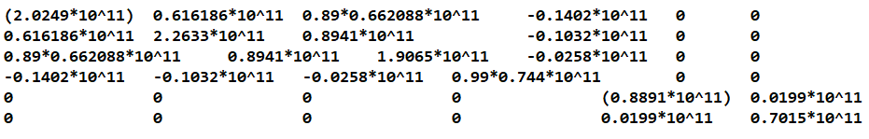

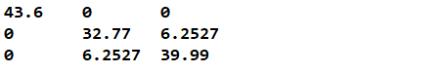

Matrix LiNb03 without modification and 30º rotated
A0
A0+SH0
SH0+A0
c:
SH0
SH0
e:
A0+SH0
$$ε^{S}:$$
Notes:
Matriz utilizada para todas las simulaciones

Slide 3
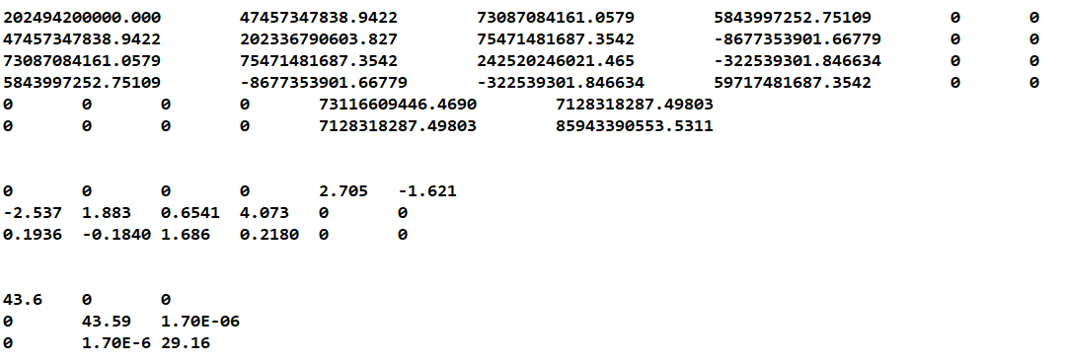

Matrix LiNb03 modification without rotation
c:
e:
$$ε^{S}:$$
Notes:
Matriz para el modelo 3D

Slide 4
Modal representation with Si PML
Notes:
Simulación 3D con SIO2=130nm y con la lambda de 575.91nm.

Slide 5
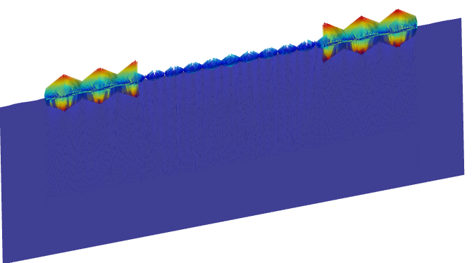
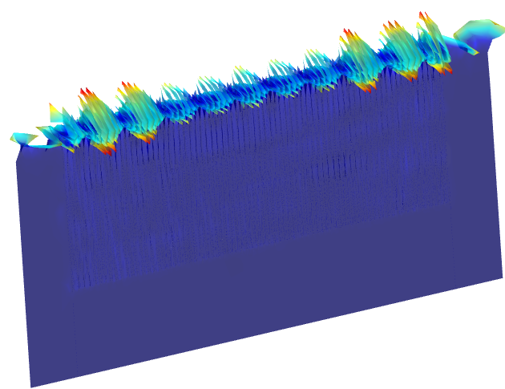
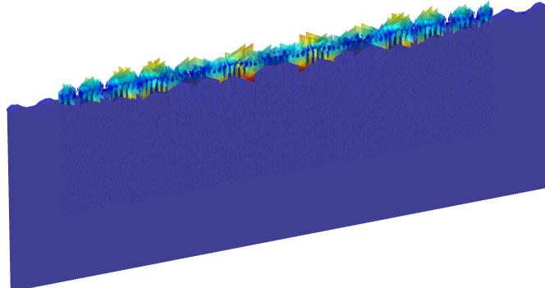
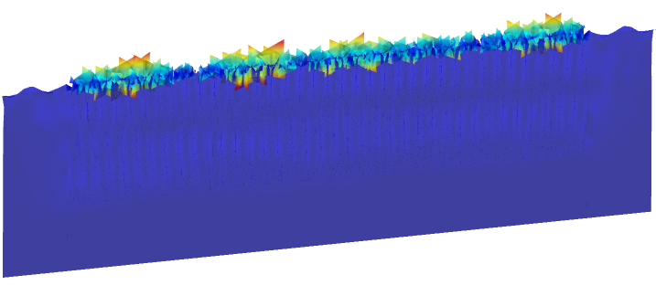
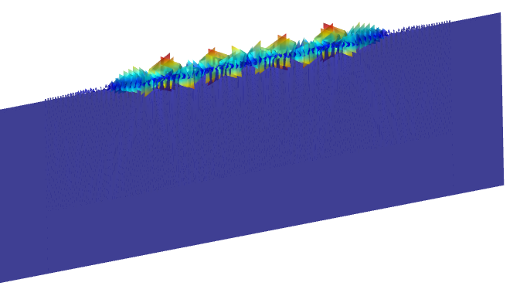
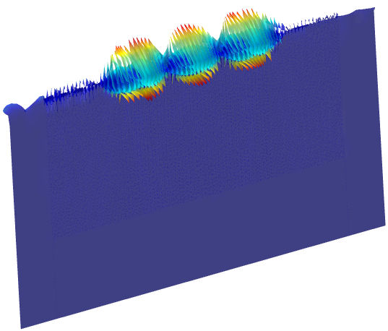
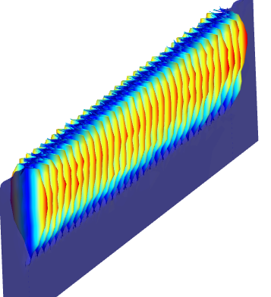
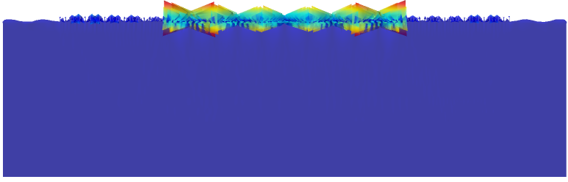
Modal representation with Si PML
Notes:
Análisis Eigenfequecy del caso de Simulación con SIO2=130nm y con la lambda de 575.91nm. Las ondas se mantienen prácticamente para el caso de SIO=609.3nm/5

Slide 6
Modal representation SIO2/5
Notes:
Simulación 3D con la lambda de 575.91nm y SIO2=609.3nm/5

Slide 7
Modal representation SIO2/5 vs SiO2_130
Notes:
Comparativa del SIO2=609.3nm/5 y SIO2=130nm

